Slide 1
目标 一
完成安装python 3.12
(建议安装到d:\py3.12)
不要安装到系统桌面，文档之类目录下，自建目录最好不要有中文
收藏官网文档：
https://docs.python.org/zh-cn/3/

Slide 2
安装python
打开网址：Python.org
(若打不开参考https://blog.csdn.net/yuze2020/article/details/109693287)
进入download
下载 python3.12.4 for windows
建好安装目录，如d:\py3.12
请注意，一定要勾选 Add Python to PATH
选择定制安装，改变默认目录为d:\py3.12
安装成功：进入cmd命令窗口，输入python
exit() or Ctrl-Z 退出

Slide 3
目标 二
完成安装pycharm2024
(建议安装到d:\pycharm)
不要安装到系统桌面，文档之类目录下，自建目录名字最好不要包含中文

Slide 4
安装pycharm2024
打开网址：jetbrains.com
选择 developer tools ->pycharm
点击 download 进入下载页面
请注意，选择 PyCharm Community Edition
版本下载安装
创建 d:\xxxxxx-lessson1 文件夹
Xxxxxx为学号
运行pycharm 选择open 打开d:\xxxxxx-lesson1

Slide 5
专业版：提供了更为全面的功能集合，包括但不限于对多种Web开发框架（如Django、Flask等）的完整支持，更强大的调试工具（支持远程调试、多线程调试、Django模板调试等），更丰富的数据库工具（数据查看器、数据导入导出等），以及性能调优和分析工具（如代码剖析器、性能调试器等）。此外，专业版还支持代码审查功能，有助于团队成员之间更好地协作，确保代码质量。它还集成了Docker，方便在PyCharm中直接构建和运行Docker容器。
社区版：虽然也提供了基础的代码编辑、调试和测试功能，但在Web开发、数据库支持和性能优化等方面的功能相对较少。它支持基本的调试功能，如设置断点、查看变量值等，同时也支持常见的版本控制系统（如Git、Subversion）和基本的数据库工具（如SQL编辑器、数据库浏览器）。然而，社区版在高级功能和工具的支持上较为有限。

Slide 6
目标 三
完成pycharm2024基础设置
了解pycharm如何断点调试

Slide 7
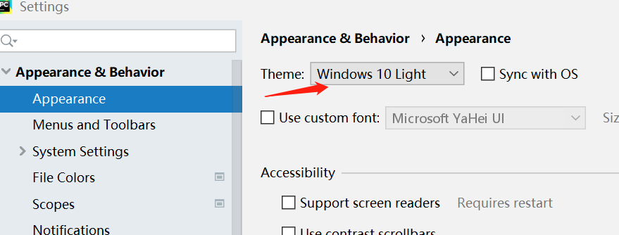
选择 file->setting->appearance 将主题设为自己喜欢的风格

Slide 8
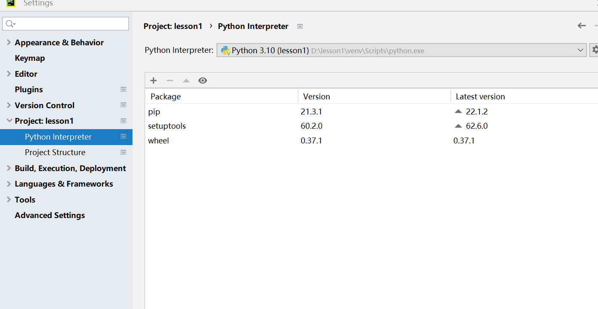
选择 file->setting->project:lesson1 下的 python Interpreter
确保interpreter正常，若不正常，点击列表右边的【设置】按钮，选择show all,然后进行先移除，再新增操作。

Slide 9
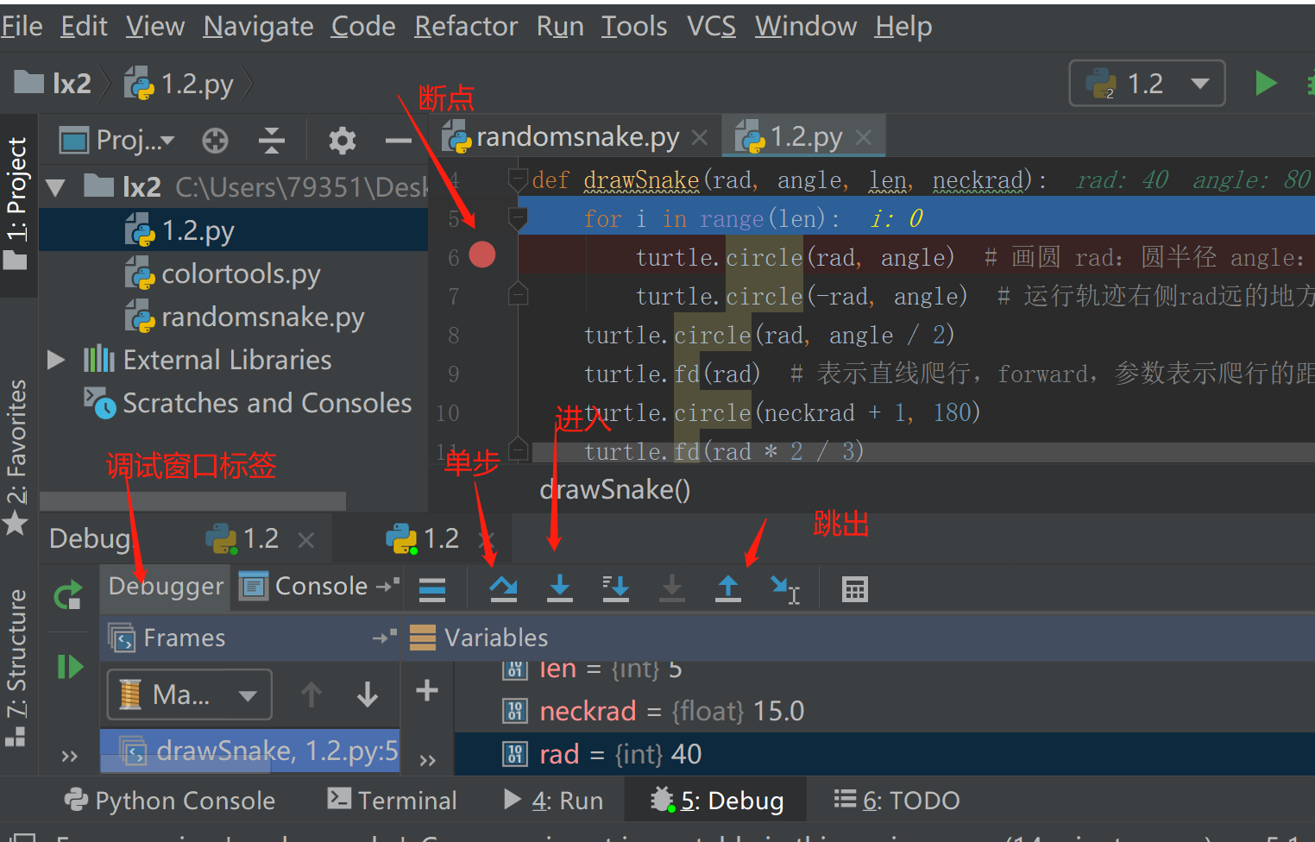
掌握Pycharm下如何断点调试

Slide 10
1.show execution point (F10) 显示当前所有断点
2.step over(F8) 单步调试。
若函数A内存在子函数a时，不会进入子函数a内执行单步调试，而是把子函数a当作一个整体，一步执行
3.step into(F7) 单步调试。
若函数A内存在子函数a时，会进入子函数a内执行单步调试
4.step into my code(Alt + Shift +F7) 执行下一行但忽略libraries（导入库的语句）（目前感觉没什么用）
5.force step into(Alt + Shift +F7) 执行下一行忽略lib和构造对象等 （目前感觉没什么用）
6.step out（Shift+F8）当目前执行在子函数a中时，选择该调试操作可以直接跳出子函数a，而不用继续执行子函数a中的剩余代码。并返回上一层函数。
7.run to cursor(Alt +F9) 直接跳到下一个断点

Slide 11
注意事项
程序一定要用半角符号和字母，不能用全角符号和全角字母
文件夹文件名全路径避免使用中文
中文乱码：建议文件用utf8格式,可在第一行输入
# -*- coding: utf-8 -*-
或 settings->Editor->File Encodings 设置
注意：文件名和变量名都要避免使用保留字，库名

